Slide 1
Clase 6: Formularios

Slide 2
Objetivos
Conocer y hacer uso de las diferentes etiquetas para la confección de un formulario.
Implementar una api para enviar un formulario.
Conocer qué son y cómo usar pseudoclases.

Slide 3
Formularios

Slide 4

FORMULARIOS
Son etiquetas donde el usuario ingresará o seleccionará valores, que serán enviados a un archivo encargado de procesar la información.

Slide 5
ETIQUETA <FORM>
Para insertar un formulario se usa la etiqueta <form>, que dentro lleva todos los controles que vayan al mismo destino. Un formulario requiere 3 atributos para funcionar:
Action: documento que se encarga de recibir los datos y procesarlos.
Method: la forma en que será enviada la información. Existen dos métodos de envio, que son GET y POST.
Enctype: cómo se codificarán los contenidos.

Slide 6
ACTION
En este atributo se indicará cuál es el archivo que recibe y procesa los datos. Debe ser de un lenguaje de los llamados “del lado del servidor” (PHP / ASP / JSP). Si no se indica un valor, el Action será por defecto el mismo archivo donde está el formulario.

Slide 7
METHOD
Forma en la que se recopilan y envían los datos. Existen dos métodos comunes en el HTML:
GET: la información viajará por la barra de direcciones a continuación del nombre del archivo.
POST: la información viajará junto a los encabezados del HTML (será “invisible”).
Si el method no se indica, por defecto será GET.

Slide 8
ENCTYPE
Cuando el valor del atributo method es post, el mismo es el tipo MIME del contenido, que es usado para enviar el formulario al servidor. Los posibles valores son:
application/x-www-form-urlencoded: será el valor por defecto si un atributo no está especificado.
multipart/form-data: usar este valor si se está usando el elemento input con el atributo type ajustado a "file".
text/plain (HTML5)
Normalmente se utiliza para permitir el envío de archivos a través de un formulario.

Slide 9
INGRESO DE TEXTO
Existen tres controles generales para el ingreso de texto:
Cajas de texto de una sola línea (no acepta el uso de la tecla Enter).
Cajas para el ingreso de contraseñas (el contenido no será visible).
Cajas para contenido multilínea. Puede ser una o muchas líneas de texto.
Atributo “name”
Control de formulario: <input>: Text, Email, Password.
Control de formulario: <textarea></textarea>

Slide 10
BOTONES
Los botones disparan las acciones del formulario. Hay 3 tipos:
El que envía los datos al archivo indicado como Action.
El que vacía todo lo ingresado y resetea los campos.
El que “no hace nada”, pensado para usarse con Javascript.
Todos los botones son etiquetas <input>, con distintos tipos de “Type”. El botón debe de estar dentro del <form> que afectará.

Slide 11
ATRIBUTO “VALUE”
Representa la etiqueta del botón, la cual es normalmente mostrada por los navegadores dentro de éste.
Input de tipo “submit”: envía el formulario.
Input de tipo “reset”: resetea el formulario.
Input de tipo “button”: no tiene acciones por defecto.
<form> <input type="submit" value="Enviar formulario"/> <input type="reset" value="Limpiar formulario"/> <input type="button" value="Sin acciones"/> </form>

Slide 12
CONTROLES DE SELECCIÓN
En estos casos, el usuario no puede ingresar libremente un texto, sino que el programador le da una lista predefinida. El dato que llega al elegir una opción se define desde el atributo “value”. Existen 3 grupos de controles de selección:
Botones de radio: sólo se puede elegir una opción.
Casillas de chequeo: de toda la lista de opciones, el usuario puede optar por una, todas o ninguna opción.
Menú desplegable: sólo es posible seleccionar una opción.

Slide 13
ATRIBUTO “VALUE”
En este caso es el valor que se enviará al enviarse el formulario.
<form> <div>hombre</div> <input type="radio" name="genero" value="hombre" /> <div>mujer</div> <input type="radio" name="genero" value="mujer" /> <div>otro</div> <input type="radio" name="genero" value="otro" /> </form>
Botones de radio:
Casillas de chequeo:
<form> <div>Acepta términos y condiciones</div> <input type="checkbox" name="acepta" value="1" /> </form>

Slide 14
ETIQUETA <LABEL>
Define formalmente a cada elemento de un formulario. Esta etiqueta es de mucha ayuda para generar un formulario accesible.
Su principal atributo es “for”, que va a referenciar a “label” con su elemento del formulario. El valor del atributo “for” debe ser igual al valor del atributo “id” o “name” del elemento.
<form> <label for="nombre_apellido">Nombre:</label> <input type="text" name="nombre_apellido" /> </form>

Slide 15
MENÚ DESPLEGABLE
Es el llamado combo-box, selector o menú. De toda la lista, se puede elegir una opción (aunque tiene un atributo que permite cambiarlo). Lo ideal es que sean al menos dos elementos distintos para observar el select:
<form> <select name="talles"> <option value="L">Large</option> <option value="M">Medium</option> <option value="S">Small</option> </select> </form>

Slide 16
CONJUNTO DE CAMPO
Las etiquetas <fieldset> y <legend> se utilizan en conjunto. La primera, tiene como objetivo crear grupos de elementos del formulario que posean un mismo propósito; mientras que la segunda, define formalmente el propósito del elemento fieldset. Se estructuran de la siguiente manera:
<form> <fieldset> <legend>Talle de remera</legend> <!-- Aquí irán los elementos de formulario --> </fieldset> </form>

Slide 17
Pseudoclases
Notes:
Usar para las subsiguientes slides de challenges genéricos.

Slide 18
Pseudoclases
Una pseudoclase CSS es una palabra clave que se añade a los selectores y que especifica un estado especial del elemento seleccionado.
Por ejemplo, :hover aplicará un estilo cuando el usuario haga hover sobre el elemento especificado por el selector.

Slide 19
Pseudoclases
Las pseudoclases, junto con los pseudoelementos, permiten aplicar un estilo a un elemento no sólo en relación con el contenido del árbol de documento, sino también en relación a factores externos como:
El historial del navegador (:visited, por ejemplo),
El estado de su contenido (como :checked en algunos elementos de formulario),
La posición del ratón (como :hover que permite saber si el ratón está encima de un elemento o no).

Slide 20
Pseudoclases
<div id="abuelo">
<p>Párrafo 1</p>
<p>Párrafo 2</p>
<div class="padre">
<div class="hijo"><a title="Título hijo1">HIJO1</a></div>
<div class="hijo"><a>HIJO2</a></div>
<div class="hijo"><a>HIJO3</a></div>
</div>
<p>Párrafo 3</p>
<p>Párrafo 4</p>
<div class="padre">
<div class="hijo"><a title="Título hijo4">HIJO4</a></div>
<div class="hijo"><a>HIJO5</a></div>
<div class="hijo"><a>HIJO6</a></div>
</div>
<p>Párrafo 5</p>
<p>Párrafo 6</p>
</div>

Slide 21
Pseudoclases
a:hover{ font-weight:bold; background-color:blue; color:white; text-decoration:underline; }
a:link{ text-decoration:none; color:red; }
a:visited{ color:#999999; }
a:active{ background-color:yellow; color:black; }

Slide 22

div:not(...)
Otra pseudo clase muy útil pero poco utilizada, aplica a todos los elementos A, excepto a los incluidos como elementos B.
Es decir, podríamos aplicar unos estilos a todos los elementos “div” y evitar que éstos se apliquen a otras capas con un id o class determinado.
En el siguiente ejemplo hacemos justo esto, evitando que se apliquen los estilos a las capas “padre“.

Slide 23
div:not(...)
div:not(.padre){
padding-left:40px;
padding-right:40px;
}

Slide 24
:nth-child(N)
La solución a todos los problemas de maquetación de antaño con las filas y los bloques.
Con :nth-child(N) podremos aplicar sus estilos a todos los elementos hijos cuya posición sea un número “N” respecto a un padre.
Este número N no tiene que ser necesariamente un número entero para especificar una posición fija (la posición 2, por ejemplo), ya que también permite insertar fórmulas y palabras específicas.

Slide 25
:nth-child(N)
.padre div:nth-child(2){ font-weight:bold; color:orange; }

Slide 26
Formspree
Notes:
Usar para las subsiguientes slides de challenges genéricos.

Slide 27
Formspree
formspree es un servicio en línea que nos permite dar funcionalidad a formularios de páginas web estáticas, sí, páginas web con solo HTML y quizás CSS.
https://formspree.io/

Slide 28
Integración
Lo primero que haremos será dar de alta nuestra cuenta en el en el sitio web de formspree. Es completamente gratis.
Una vez hayamos verificado nuestra cuenta ya seremos capaces de hacer uso de formspree.

Slide 29
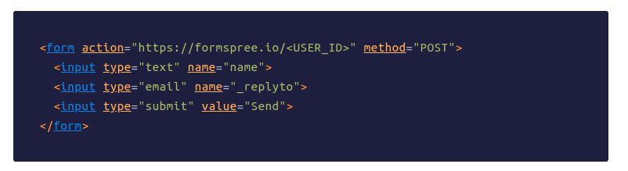
Integración
Podemos observar que la url de action hace referencia a nuestra cuenta.

Slide 30
Integración
Al hacer el submit seremos redirigidos a completar un pequeño captcha, y listo, recibiremos en nuestro correo (el que utilizamos para crear la cuenta) la información enviada a través del formulario.

Slide 31
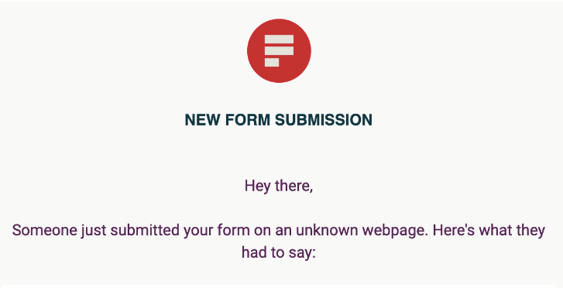
Integración

Slide 32
Espacio de la práctica
Notes:
Usar para las subsiguientes slides de challenges genéricos.

Slide 33
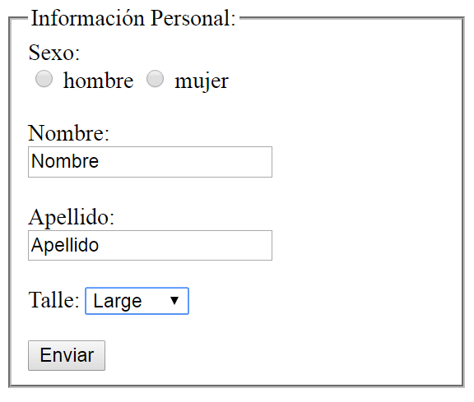
¡A PRACTICAR!
Crea un formulario de contacto como indica la imagen a continuación, usando los códigos vistos anteriormente.
Completa el siguiente formulario.
Notes:
Usar para las subsiguientes slides de challenges genéricos.

